Slide 1
ГКОУ ВО «Специальная (коррекционная) общеобразовательная школа-интернат г.Меленки»
Открытое занятие
педагога-психолога с детьми 3 класса.
Выполнила Федотова Н.Н.

Slide 3
Морское путешествие

Slide 4
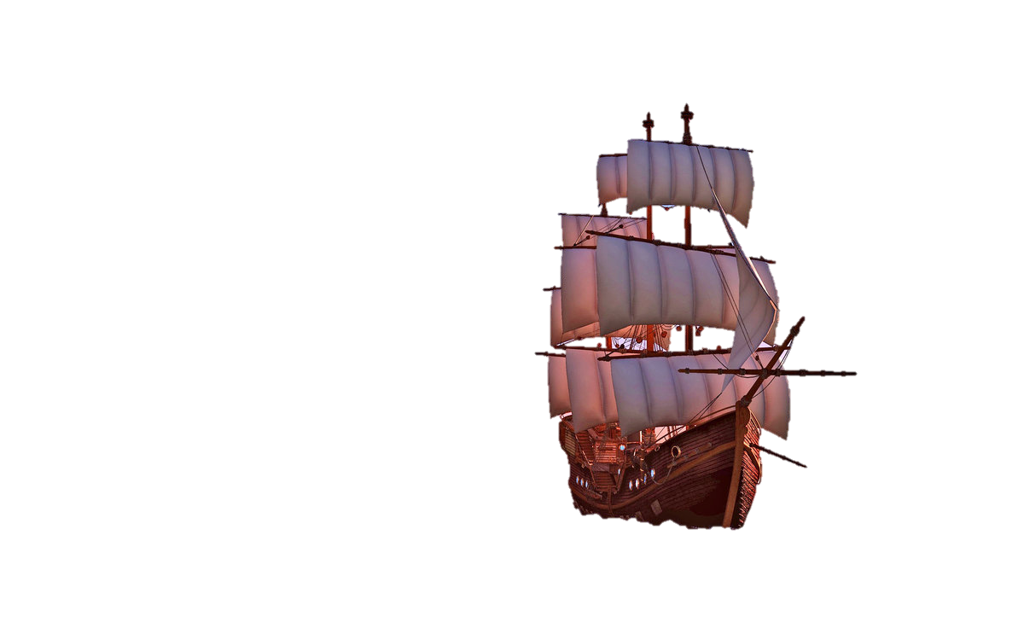

Slide 5
с
х
е
п
у
у
с
п
е
х

Slide 6
У С П Е Х

Slide 8
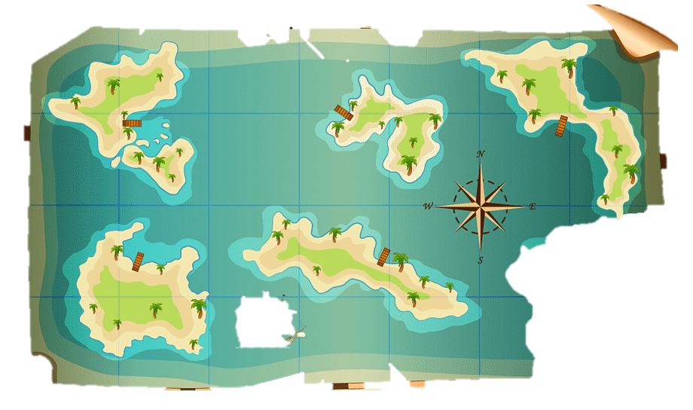
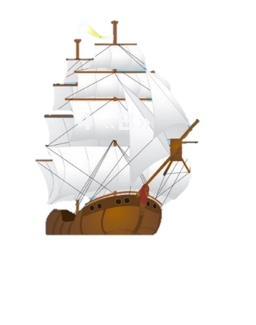
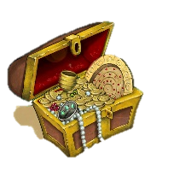
Карта путешествия
Бермудский треугольник
Остров сокровищ
Порт «Школа»
- - - - - - - - - - - - - - - - - -
- - - - - - - - - - - - - -
- - - - - - - - - -- -
- - - - - - - - - - - -
- - -- - -
- - - - - --- -
Остров здоровья
- - - - - - - - - - - -
- - - - - - -
Остров животных

Slide 10
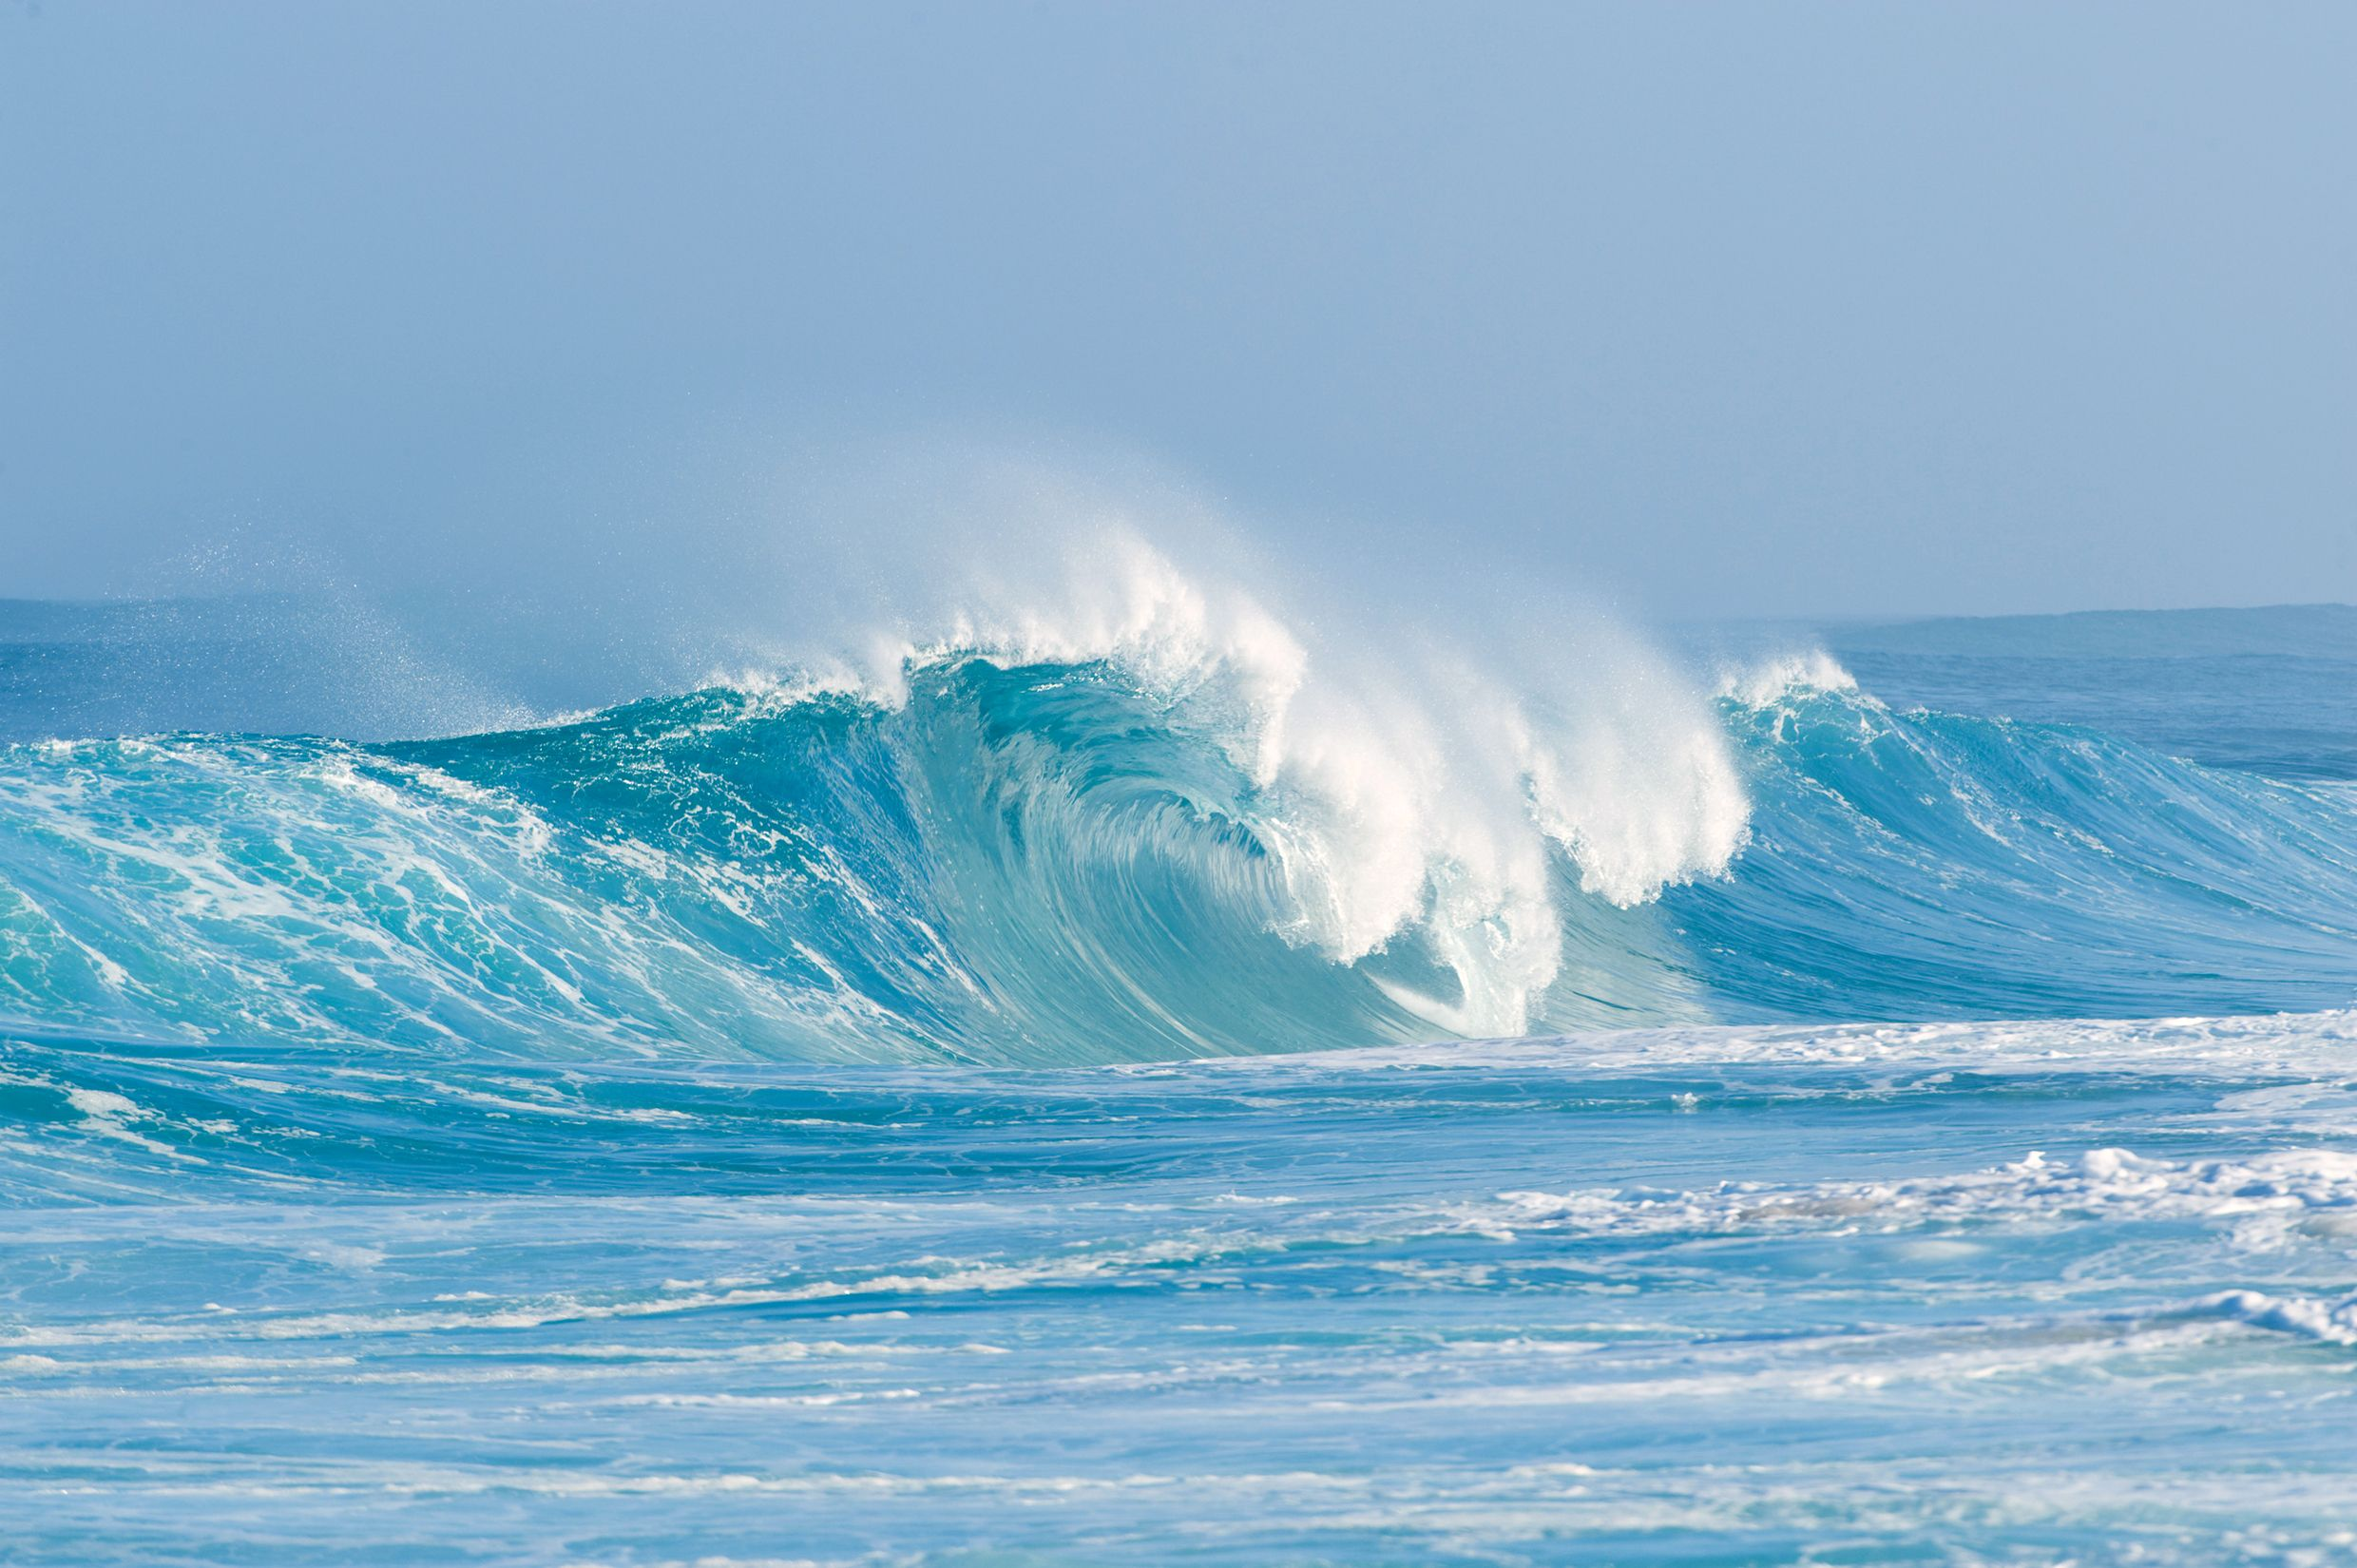

Slide 12
Карта путешествия
Бермудский треугольник
Остров сокровищ
Порт «Школа»
- - - - - - - - - - - - - - - - - -
- - - - - - - - - - - - - -
- - - - - - - - - -- -
- - - - - - - - - - - -
- - -- - -
- - - - - --- -
Остров здоровья
- - - - - - - - - - - -
- - - - - - -
Остров животных

Slide 16
Карта путешествия
Бермудский треугольник
Остров сокровищ
Порт «Школа»
- - - - - - - - - - - - - - - - - -
- - - - - - - - - - - - - -
- - - - - - - - - -- -
- - - - - - - - - - - -
- - -- - -
- - - - - --- -
Остров здоровья
- - - - - - - - - - - -
- - - - - - -
Остров животных

Slide 17
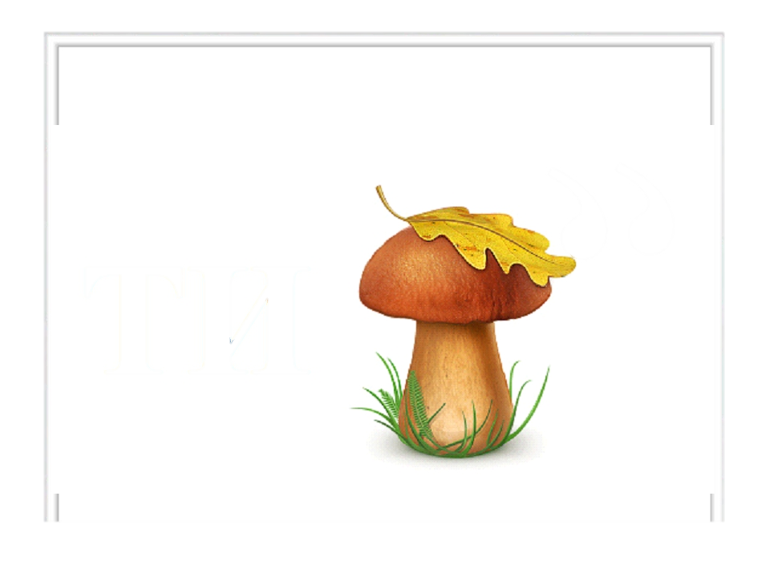
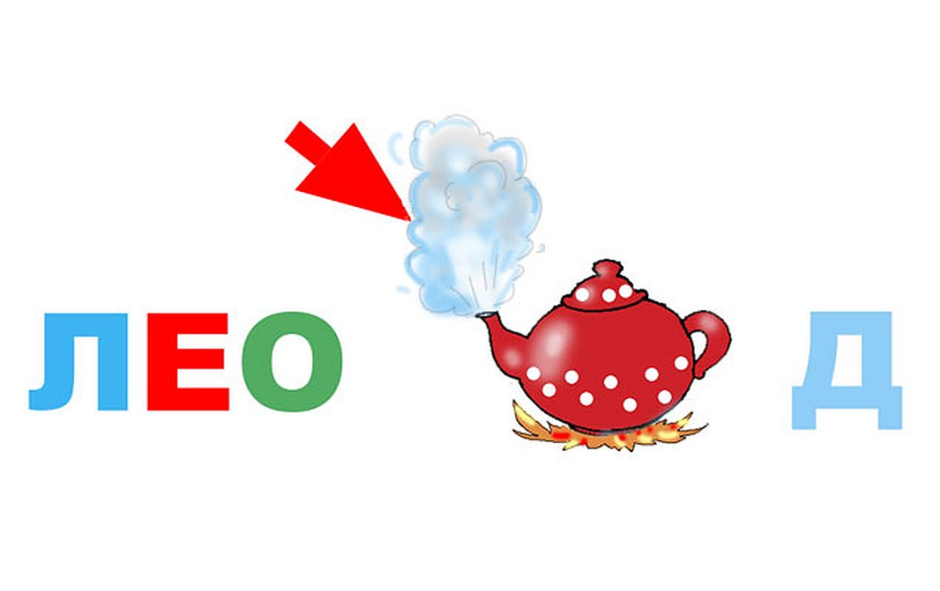
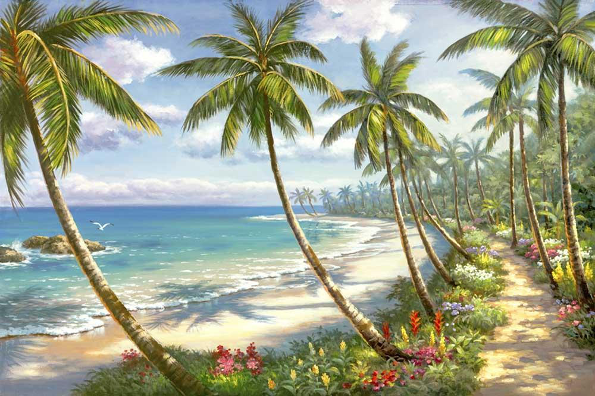
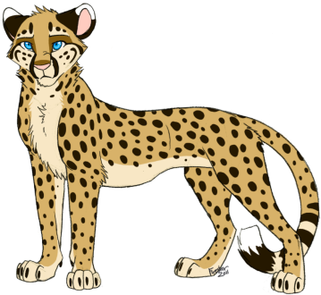
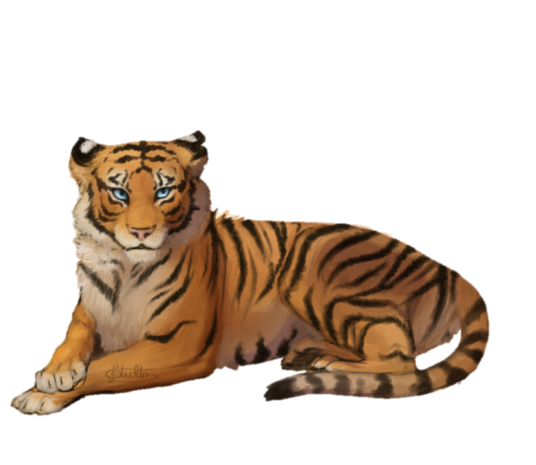
ГРИБ

Slide 18
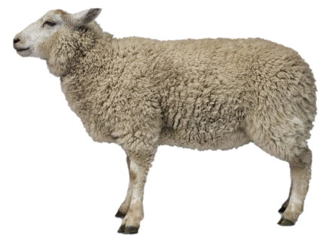
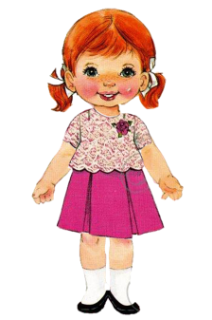
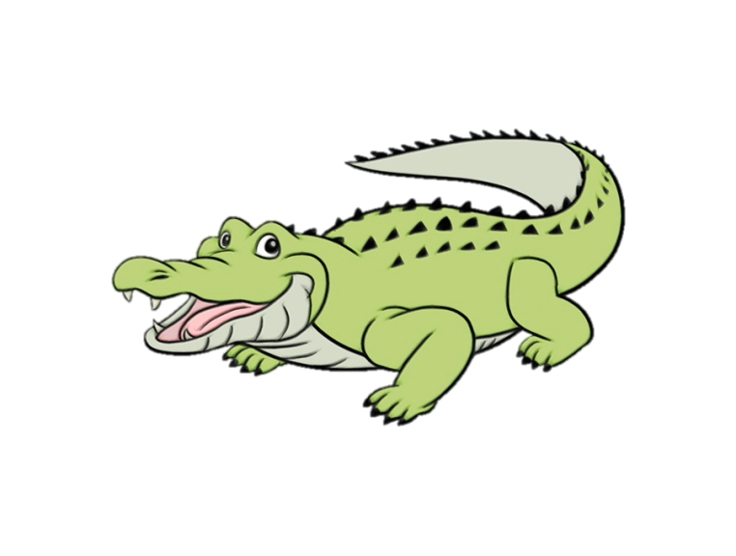
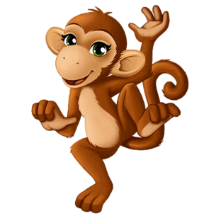
яна
О зЬ

Slide 19
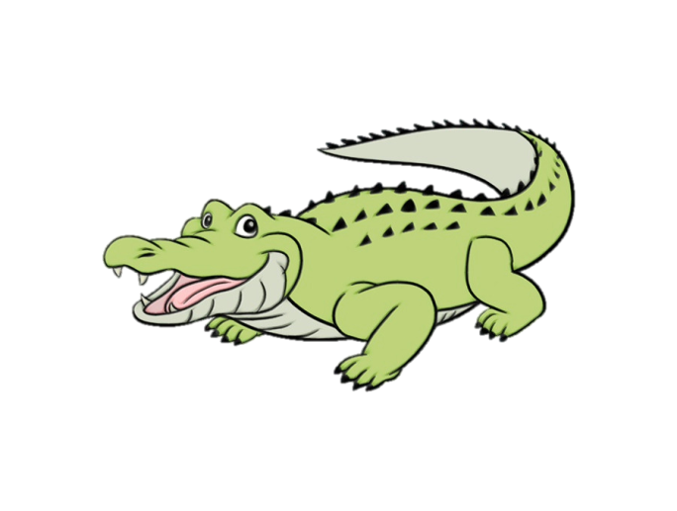

Slide 20
Карта путешествия
Бермудский треугольник
Остров сокровищ
Порт «Школа»
- - - - - - - - - - - - - - - - - -
- - - - - - - - - - - - - -
- - - - - - - - - -- -
- - - - - - - - - - - -
- - -- - -
- - - - - --- -
Остров здоровья
- - - - - - - - - - - -
- - - - - - -
Остров животных

Slide 22
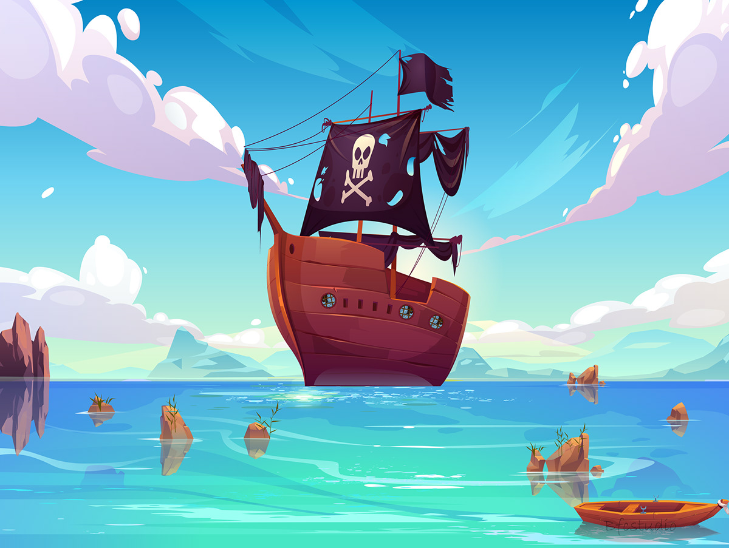

Slide 23
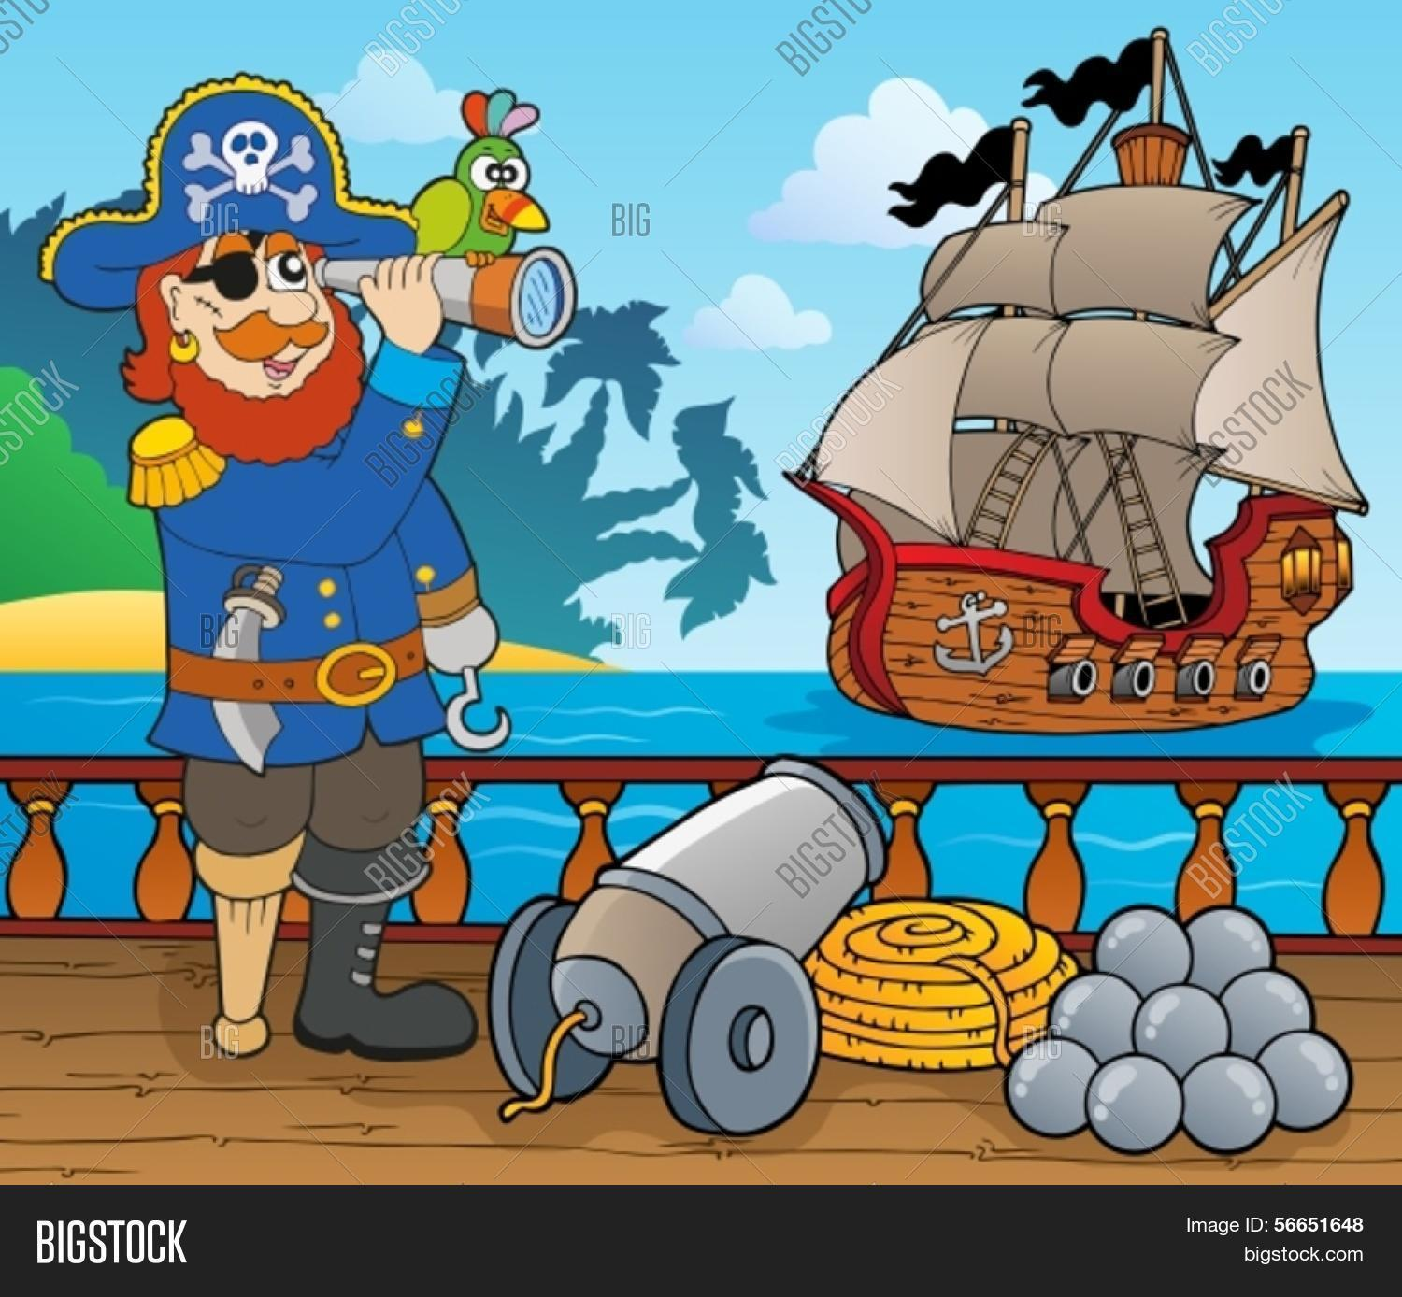

Slide 26
Карта путешествия
Бермудский треугольник
Остров сокровищ
Порт «Школа»
- - - - - - - - - - - - - - - - - -
- - - - - - - - - - - - - -
- - - - - - - - - -- -
- - - - - - - - - - - -
- - -- - -
- - - - - --- -
Остров здоровья
- - - - - - - - - - - -
- - - - - - -
Остров животных

Slide 27
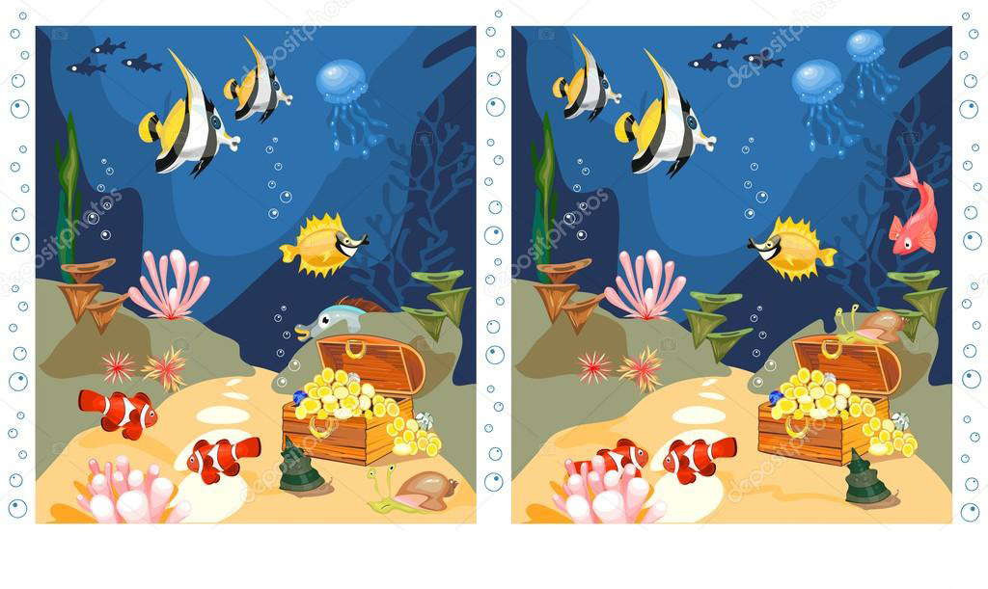

Slide 28
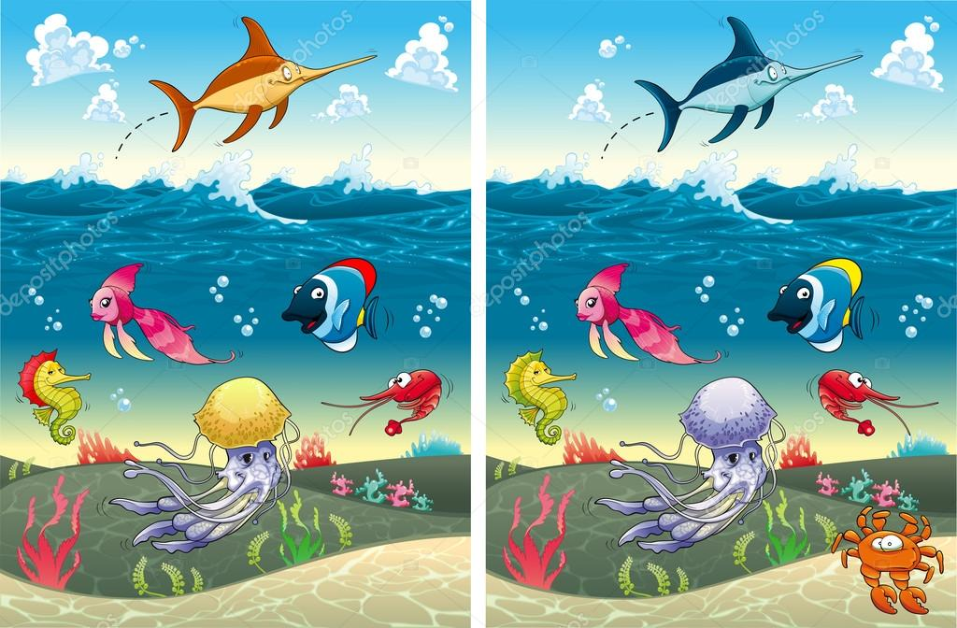

Slide 29
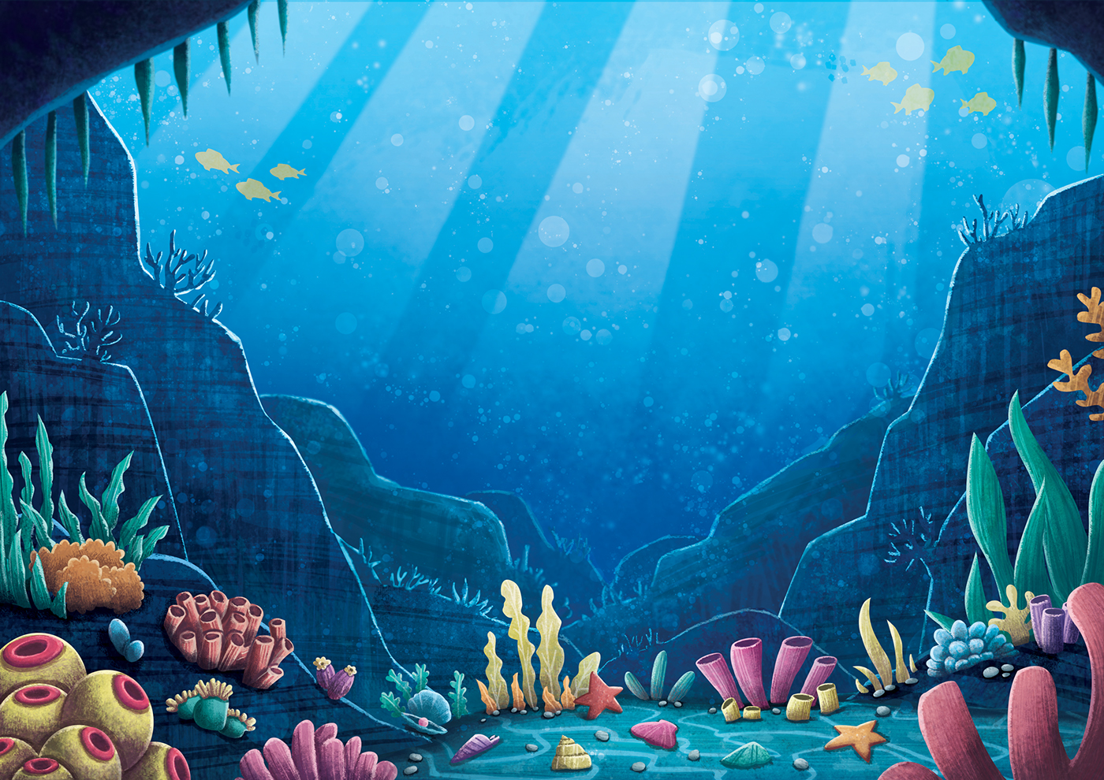

Slide 30
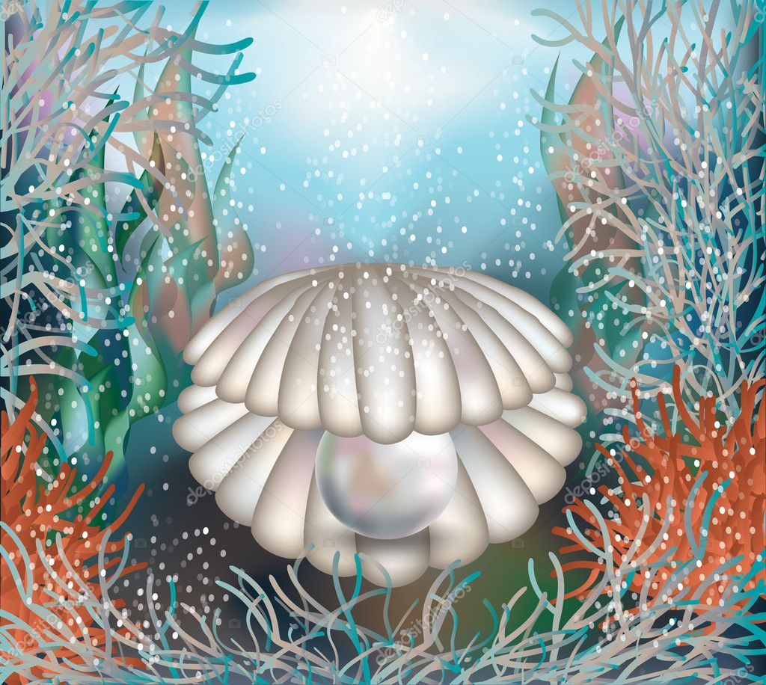

Slide 31
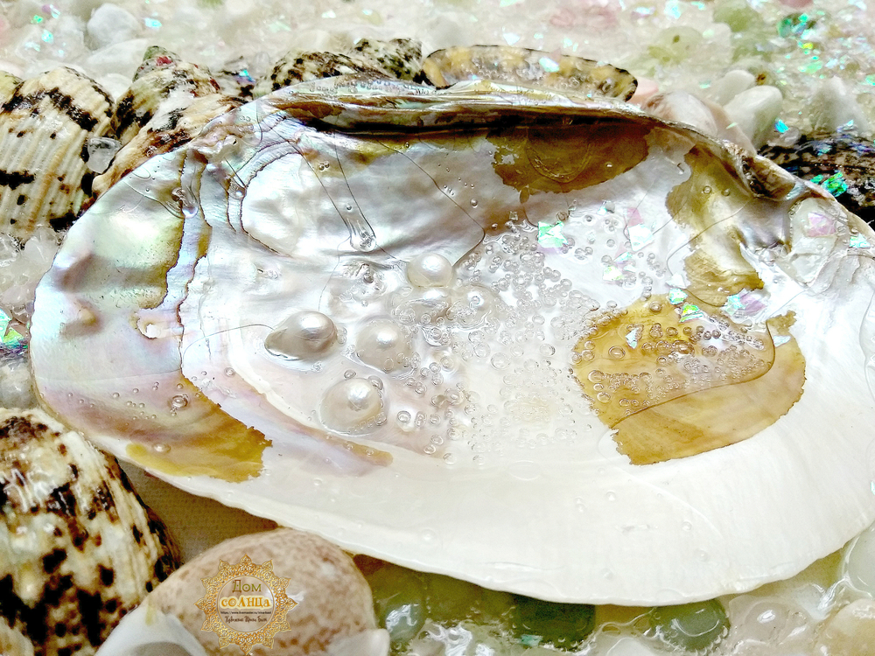

Slide 32
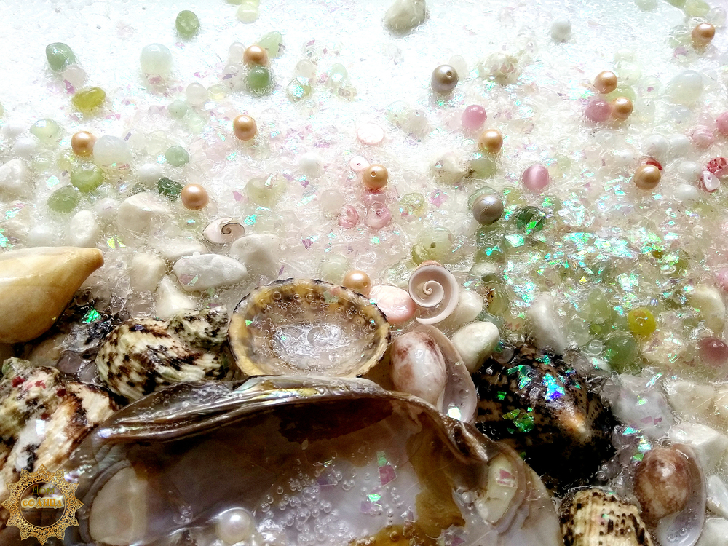

Slide 34
Карта путешествия
Бермудский треугольник
Остров сокровищ
Порт «Школа»
- - - - - - - - - - - - - - - - - -
- - - - - - - - - - - - - -
- - - - - - - - - -- -
- - - - - - - - - - - -
- - -- - -
- - - - - --- -
Остров здоровья
- - - - - - - - - - - -
- - - - - - -
Остров животных

Slide 35
Если вам было интересно на занятие, то раскрасьте флажок зелёным цветом.
А если вам было скучно и показались трудными задания, то красным цветом.

Slide 36
Спасибо за внимание!

